Slide 1
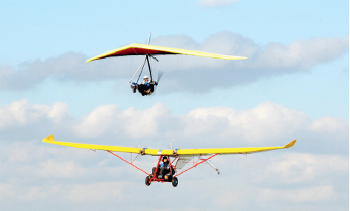
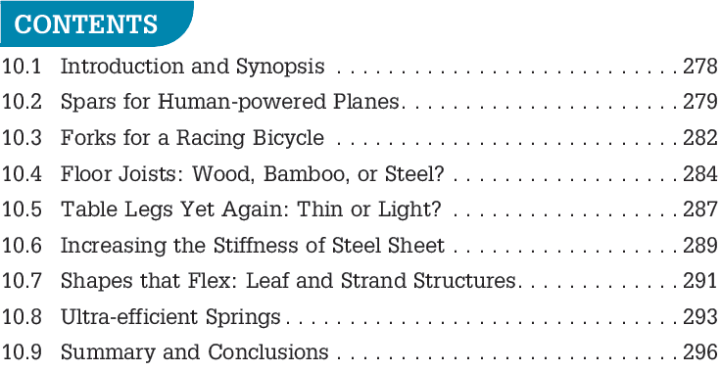
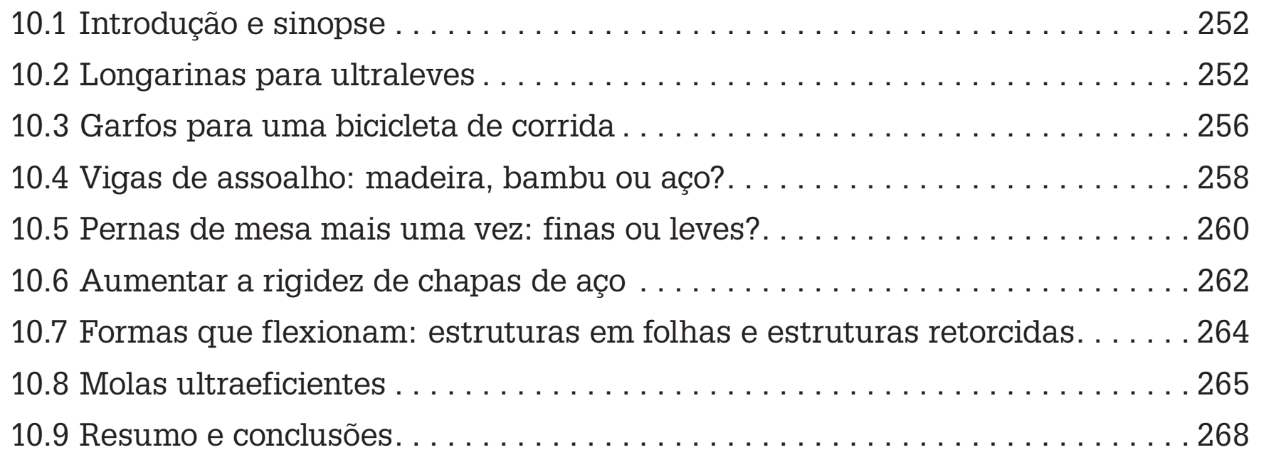
Capítulo 10 Estudo de Casos: Material e Forma

Slide 2
Índices que incluem a forma e fornecem uma ferramenta para otimização da seleção conjugada de material e forma.
Tabela 10.1 Índices com forma: projeto limitado por rigidez e por resistência com peso mínimo.
Componente, forma, carregamento e restrições | Projeto Limitado por Rigidez* | Projeto limitado por resistência*
Tirante (membro sob tração) Carga, rigidez e comprimento especificados, área de seção livre
Viga (membro sob flexão) Carregado externamente ou por peso próprio, rigidez, resistência e comprimento especificados, área e forma de seção livre
Torção (barra ou tubo) Carregado externamente, rigidez, resistência e comprimento especificados, área e forma de seção livres
Coluna (escora de compressão) Carga de colapso por flambagem ou esmagamento plástico, resistência e comprimento especificados, área e forma de seção livre
*Os fatores de forma e são para flexão; e são para torção. Para projeto de custo mínimo, substitua por nos índices.

Slide 3
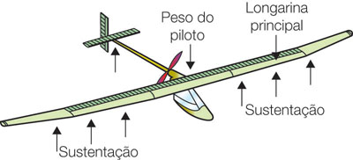
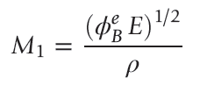
Longarinas para ultraleves
Figura 10.1
Tabela 10.2 – Requisitos de projeto para longarinas de asas
Função | Longarina de asa
Restrições | Rigidez especificada Comprimento especificado
Objetivo | Massa mínima
Variável Livre | Escolha de material Forma e escala da seção

Slide 4
Tabela 10.3 Materiais para longarinas de asas.
Material | Módulo E (GPa) | Massa Específica (kg/m³) | Índice* E^{1/2}/ρ (GPa^{1/2}/Mg/m³) | Fator de Forma | Índice* M₁ (GPa^{1/2}/Mg/m³)
Balsa | 4,6 | 210 | 10 | 2 | 14
Espruce | 10,3 | 450 | 8 | 2 | 11
Aço | 205 | 7.850 | 1,8 | 25 | 9
Al 7075 T6 | 70 | 2.700 | 3 | 25 | 15
CFRP | 115 | 1.550 | 7 | 10 | 22
Berílio | 300 | 1.840 | 9,3 | 15 | 36
Be 38%Al (AlBeMet 162) | 185 | 2.100 | 6,5 | 15 | 25
Vidro de borossilicato | 63 | 2.200 | 3,6 | 10 | 11
*Os valores do índice são baseados em valores médios das propriedades das propriedades de materiais.

Slide 5
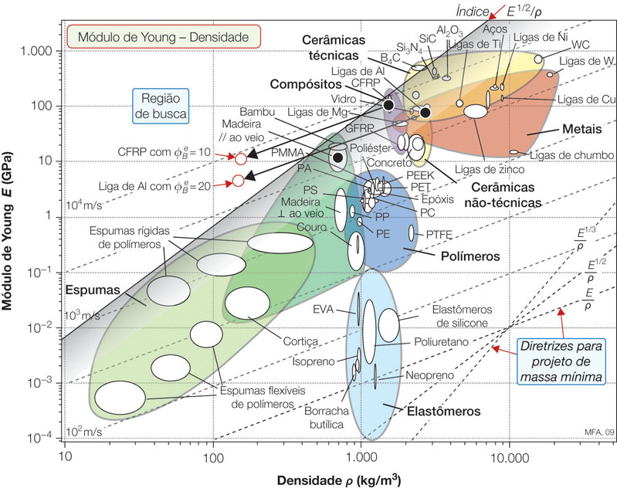
Figure 10.2
Uma longarina feita de CFRP com um fator de forma de 10 supera longarina feita de alumínio com um fator de forma de 20 e madeira com um fator de forma próximo de 1.

Slide 6
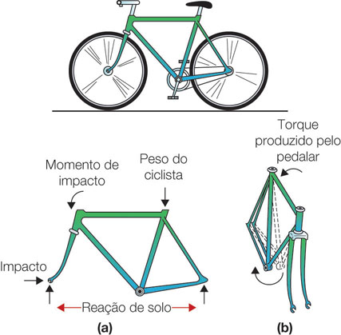
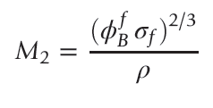
Garfos para uma Bicicleta de Corrida
Tabela 10.4 Requisitos de projeto para garfos de bicicleta
Função | Garfos de bicicleta
Restrições | Não deve falhar sob carga de projeto – uma restrição à resistência Comprimento especificado
Objetivo | Minimizar a massa
Variável Livre | Escolha de material Forma da seção
Figura 10.3

Slide 7
Tabela 10.5 Material para garfos de bicicleta.
Material | Resistência (MPa) | Massa Específica (kg/m³) | Fator de forma | Índice* (MPa^{2/3}/Mg/m³) | Índice* M₁ (MPa^{2/3}/Mg/m³)
Espruce (norueguês) | 75 | 450 | 1,5 | 39 | 51
Bambu | 70 | 700 | 2,2 | 24 | 41
Aço (Reynolds 531) | 880 | 7.850 | 7,5 | 12 | 46
Al (6061-T6) | 250 | 2.700 | 5,9 | 15 | 49
Ti-6Al-4V | 950 | 4.420 | 5,9 | 22 | 72
Mg AZ 61 | 165 | 1.810 | 4,25 | 17 | 45
CFRP | 375 | 1.550 | 4,25 | 33 | 87
*Os valores do índice são baseados em valores médios das propriedades das propriedades de materiais.
Se os garfos são sólidos (fator de forma 1) espruce é a melhor escolha. Quando o fator de forma é adicionado, CFRP é a melhor escolha seguido pelo Ti-6Al-4V e pelo aço.

Slide 8
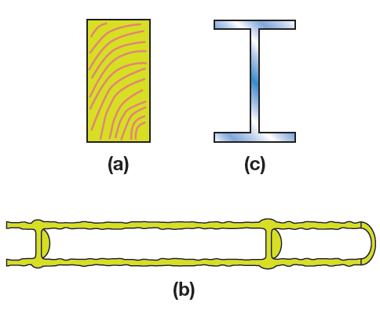
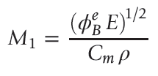
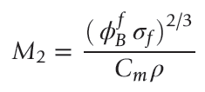
Vigas para Assoalho: Madeira, Bambu ou Aço?
Tabela 10.6 Requisitos de projeto para Vigas de Assoalho
Função | Viga para assoalho
Restrições | Comprimento especificado Rigidez especificada Resistência especificada
Objetivo | Custo de material mínimo
Variável Livre | Escolha de material Forma da seção
Limitado
por Rigidez
Limitado por Resistência
Figura 10.4

Slide 9
Tabela 10.7(a) Material para viga de assoalho.
Material | Massa Específica (kg/m³) | Custo C_{m} (US$/kg) | Módulo de elasticidade E (GPa) | Resistência à flexão (MPa)
Madeira (pinho) | 490 | 1,0 | 9,5 | 41
Bambu | 700 | 1,9 | 17 | 42
Aço (1020) | 7.850 | 0,65 | 205 | 355
Tabela 10.7(b) Índices para vigas de assoalho.
Material | Fator de forma | Fator de forma | Índice | Índice* M₁ | Índice* M₁ | Índice* M₂
Madeira (pinho) | 2 | 1.4 | 6,3 | 8,9 | 24 | 30
Bambu | 3,2 | 2 | 3,1 | 5,5 | 9 | 14
Aço (1020) | 15 | 4 | 2,8 | 11 | 9,8 | 25
*Os valores do índice são baseados nas médias das propriedades dos materiais. As unidades dos índices para deflexão elástica são (Gpa)^{1/2}/kg/m³; as para a falha são (Mpa)^{2/3}/kg/m³.

Slide 10
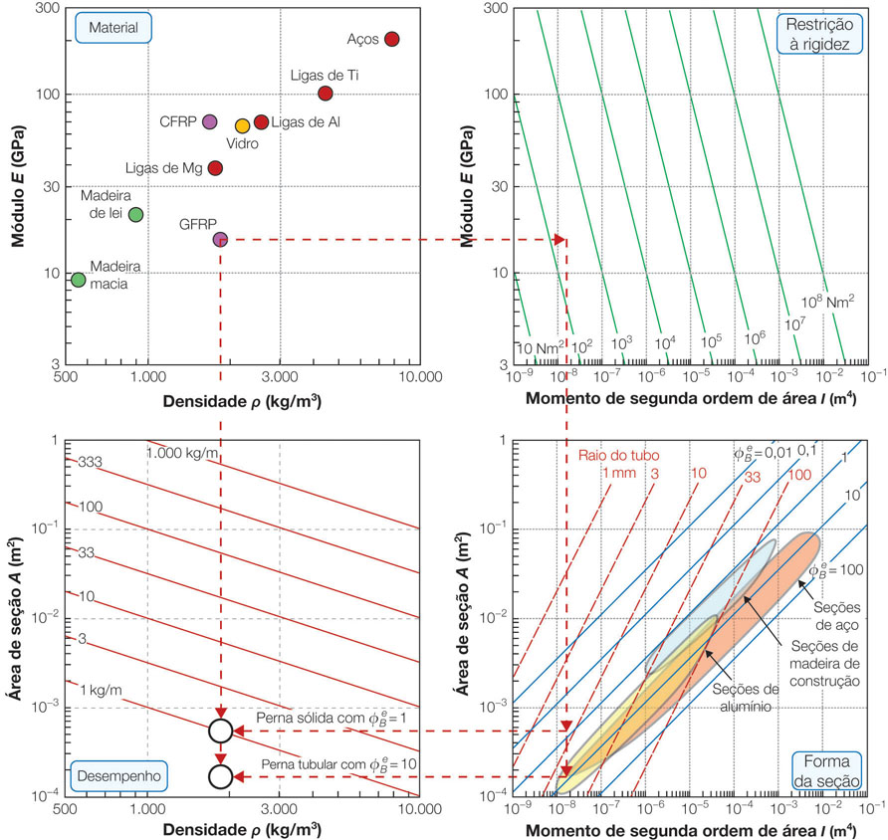
Pernas de Mesa: Finas ou Leves?
Figura 10.5 é uma montagem de diagrama para explorar projeto limitado por rigidez com tubos.
A perna mais leve é a que possui o maior fator de forma (GFRP), mas o projeto requer uma ampla seção transversal. A perna mais fina é uma sólida com fator de forma igual a 1, porém, mais fina que aquela de GFRP.
Figura 10.5

Slide 11
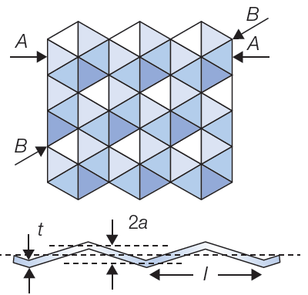


Aumentar Rigidez de Chapas de Aço
Tabela 10.8 Requisitos de projeto para chapas de aço enrijecidas
Função | Chapa de aço para estruturas limitadas por rigidez
Restrições | Perfil limitado a um desvio máximo de 5 vezes a espessura da chapa a partir do plano Fabricação barata
Objetivo | Maximizar rigidez à flexão da chapa
Variável Livre | Perfil da seção
Chapas de aço podem ser corrugadas para se obter máxima rigidez – Esta é otimizada para maximizar o fator de forma
Figura 10.6

Slide 12
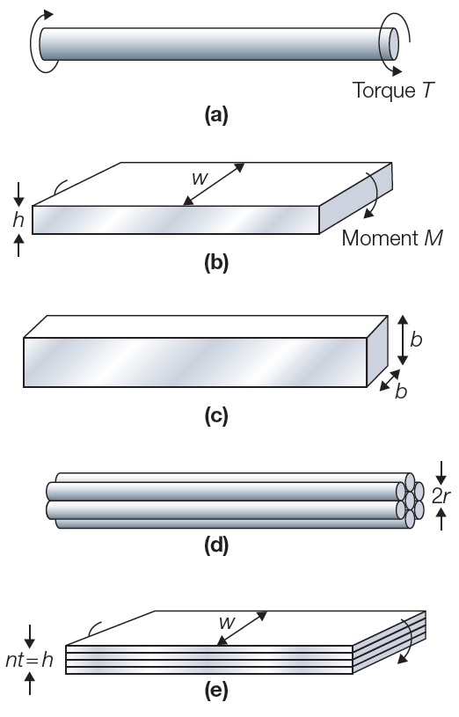



Shapes That Flex: Leaf and Strand Structures
A stack of 10 layers is 100 times less stiff than a simple leaf with the same total thickness, while the in-plane stiffness is unchanged.
Figure 10.7

Slide 13
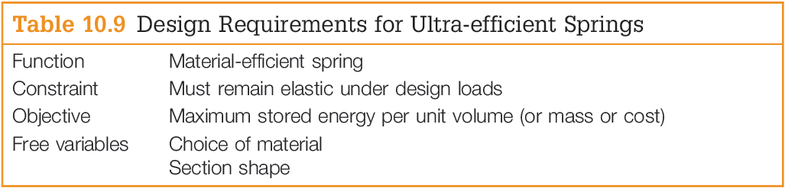
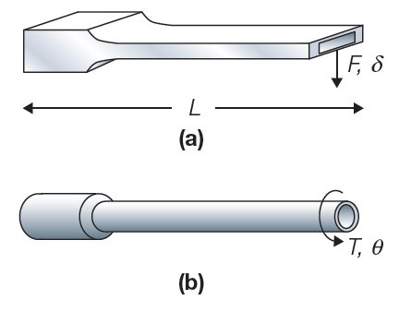
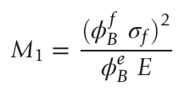
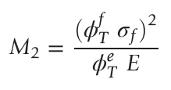
Ultra-Efficient Springs
Figure 10.8

Slide 14
